Slide 1

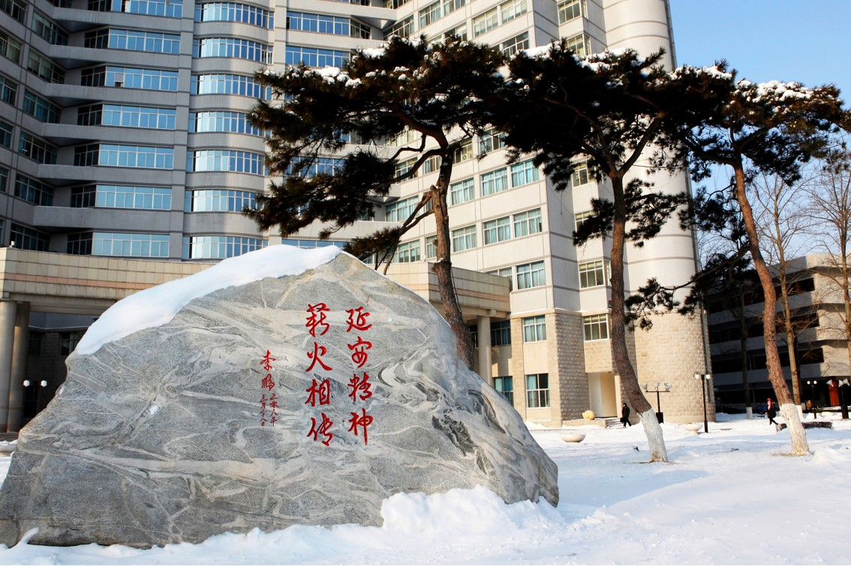
北京理工大学
组会
无人机自主控制研究所
2024年10月24日

Slide 2
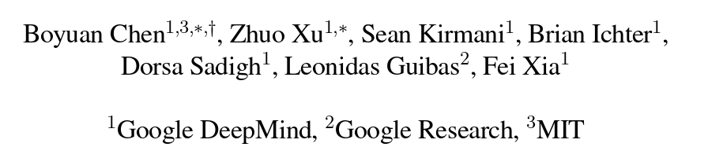
背景
SpatialVLM:Endowing Vision-Language Models with Spatial Reasoning Capabilities
空间VLM：赋予视觉语言模型空间推理能力
工作是在Google Deep Mind完成的，由Google Deep Mind，Google Research，MIT联合发表在CVPR 2024上，2024年1月22日发表在arXiv上
2
2

Slide 3
背景
视觉语言模型(VLMs )在图像描述、视觉问答( VQA )、具身规划、动作识别等任务中取得了重大进展，但大多数先进VLMs缺乏空间推理能力。
空间推理能力不仅在大语言模型本身用处巨大，同时在VLM的下游应用，如机器人、AR等也非常适用。
人类可以毫不费力地确定空间关系，能否赋予视觉语言模型类似人类的空间推理能力
3
3

Slide 4
背景
许多VLMs是在以图像-描述为特征的数据集训练的，缺乏空间推理能力
以前的数据生成工作忽视了丰富的物体三维关系信息
作者通过假设VLMs缺乏强大空间推理能力是由于可供训练的数据集缺乏足够的空间信息，提出专注于直接从真实世界数据中提取空间信息。
为了赋予VLMs量化的空间推理能力，设计了一个能够在互联网规模上自动标注基于真实世界图像的三维空间推理VQA数据的系统框架。
微调现有视觉语言模型，进行空间推理能力的训练
4
4

Slide 5
方法
数据生成框架：
开放词汇检测
度量深度估计
现成的计算机视觉模型
提取
基于模板
以对象为中心的背景信息
良好的大规模空间VQA数据
语义分割
以对象为中心的描述模型
5
5

Slide 6
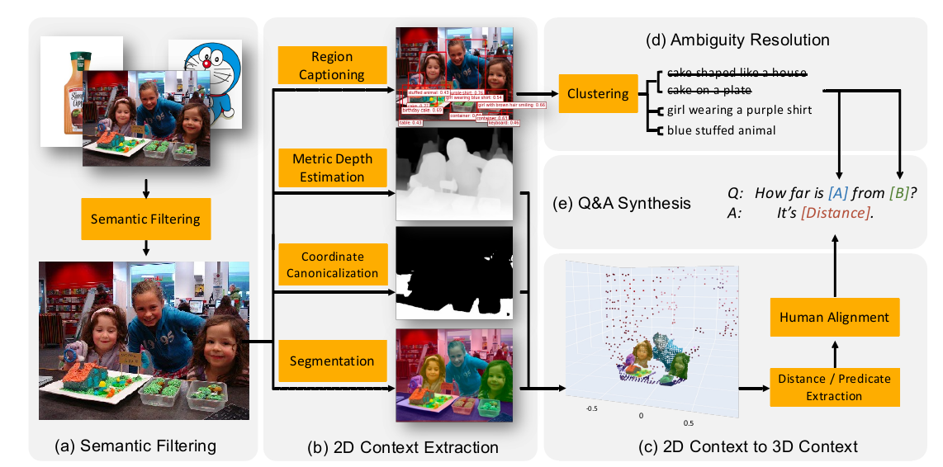
方法
(d)歧义消解：按细粒度标注及语义后处理
数据生成框架：
(a)基于CLIP的开放词汇分类模型
去除由单个物体或不具备场景背景信息的图片
（e）融合问题模板和答案模板，对象不超过两个
6
(b)通过区域候选、区域描述选出目标对象，度量估计目标深度，规范坐标，最后进行语义分割，获得目标的像素簇与开放词汇描述
(c)利用深度估计信息将单目2D像素提升到米级3D点云
Notes:
（a）CLIP即对比语言图像预训练：将图片与文本关联，找到与文本描述相似的图片；OVOD开放词汇目标检测：能够检测和识别图像中未知物体类别，利用视觉-语言联合建模方法，将视觉特征和语言特征进行关联
(b) 这里采用视觉相关模型对图片进行处理
（c）首次将互联网规模的图像提升到以物体为中心的3D点云，并使用它来合成嵌入3D空间推理监督的VQA数据。
最终形成大规模的空间推理问答数据集
（d）一幅图像中存在多个类别相似的对象，导致其描述标签存在歧义；对象标注是细粒度的，如"像房子一样的蛋糕"和"塑料容器里的纸杯蛋糕"
（e）设计了38个不同类型的定性和定量空间推理问题，每个问题各20个左右，和10个答案模板

Slide 7
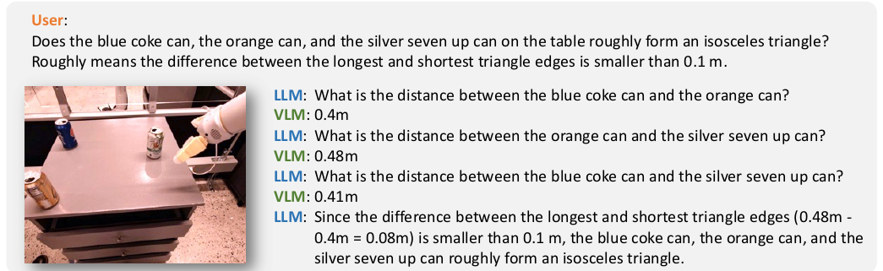
方法
模型学习空间推理：
直接空间推理( Direct Spatial Reasoning )：输入图像I和问询Q，输出答案A，将Pa LM 的backbone替换为一个更小的变体Pa LM 2-S，将原始的Pa LM - E数据集和混合生成的空间VQA数据集进行训练，其中5%的tokens进行空间推理任务训练。
思维链空间推理( Chain-of-Thought Spatial Reasoning)：结合LLM大模型进行问题拆解与整合
Notes:
直接：不使用外部工具，也不与其他大型模型交互；采用与Pa LM-E 相同的结构和训练过程；；模型不同之处在于它可以同时回答关于二元谓词和数量估计的空间推理问题。
思维链空间推理：接入大型自然语言模型；LLM可以将复杂的问题分解成简单的问题，对VLM进行查询，并将推理整合在一起得出结果。

Slide 8
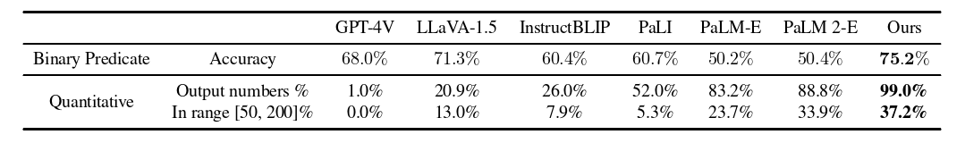
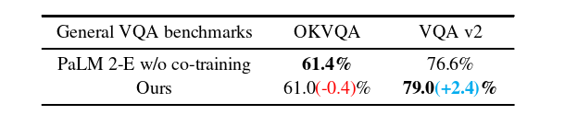
实验
空间VQA表现：
定性空间VQA：该文模型二元谓词预测任务优于其他VLMs
定量空间VQA：该文模型的有效输出与定量距离比其他基线方法更接近人类标注
空间VQA对普通VQA任务影响：
Notes:
定量空间距离的准确率增加，却增加不多

Slide 9
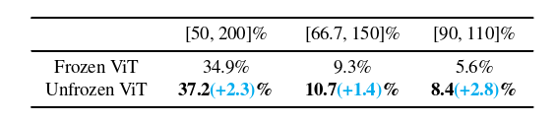
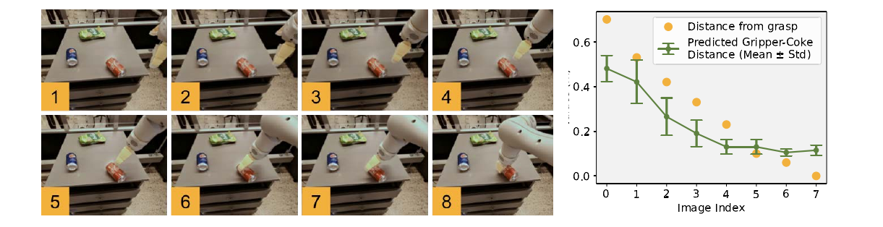
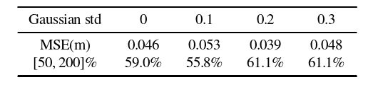
实验
ViT 编码器在空间推理中的影响：
含噪声的定量空间答案的影响：
Notes:
在真值的半到两倍范围内，没有冻结的Vi T的训练表现稍差，但与未冻结的Vi T相当。然而，对于更细粒度的距离估计，如估计精确的定量值，使用未冻结的Vi T的模型表现要好得多。
该模型能够在操作域中进行细粒度的距离估计
在不同噪声水平的数据集上训练的VLMs取得了相似的空间推理精度

Slide 10
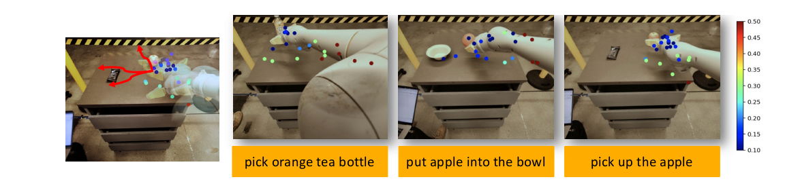
实验
空间推理启发新应用：
1、视觉语言模型作为密集奖励注释器
2、通过思维链式空间推理增强空间推理能力
Notes:
VLMs和LLMs可以作为通用的开放词汇表的注释器和机器人任务的成功检测器，可以用于导出有用的控制策略
Spatial VLM能够定量地估计图像的距离或大小，因此它非常适合作为稠密的奖励注释器。
我们进行了一个真实的机器人实验，其中我们用自然语言指定一个任务，并询问Spatial VLM为轨迹中的每一帧标注一个奖励。在图6中，每个点表示一个物体的位置，它们的颜色表示被注释的奖励。随着机器人朝着指定的目标前进，我们可以看到奖励单调增加，表明了Spatial VLM作为稠密奖励标注器的能力。
空间VLM是否可以用来做需要多步推理的任务，因为它增强了回答基本空间问题的能力，
在本例中GPT - 4，当配备Spatial VLM作为空间推理子模块时，可以执行复杂的空间推理任务，例如回答环境中的3个物体是否可以构成"等腰三角形"。

Slide 11
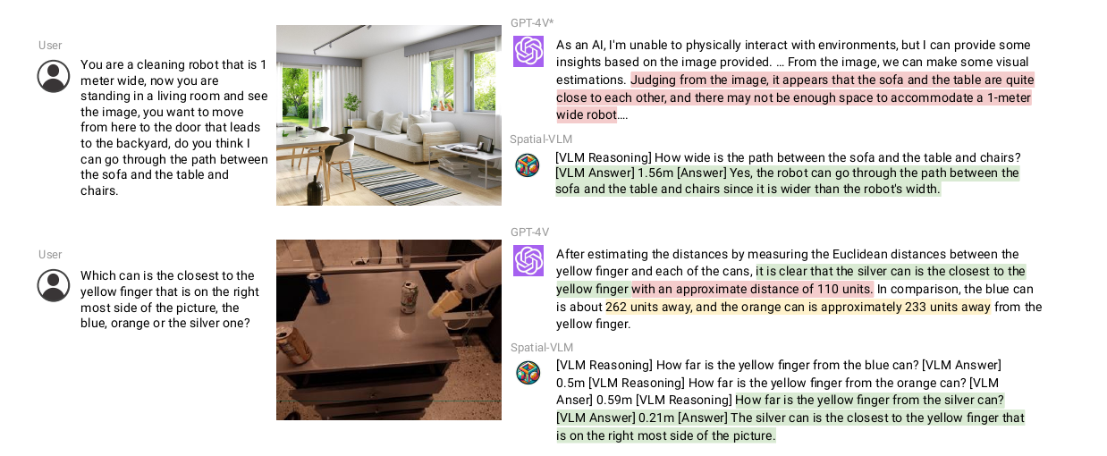
结果

Slide 12
评价
个人认为本文采用了生成的大规模的数据，确实提高了视觉语言模型的推理能力，但相对其他已有模型的能力提高似乎没有显著的提高，或许空间VQA数据集的缺失并不是影响视觉语言模型的最关键因素

Slide 13
感谢聆听

